Slide 1
Слайд-шоу №3
Мальовнича Україна

Slide 2
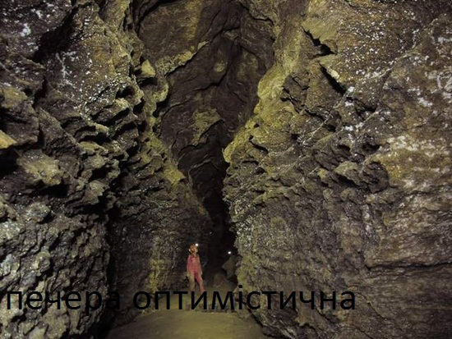
Печера Оптимістична, Борщівський район, Тернопільська область

Slide 3
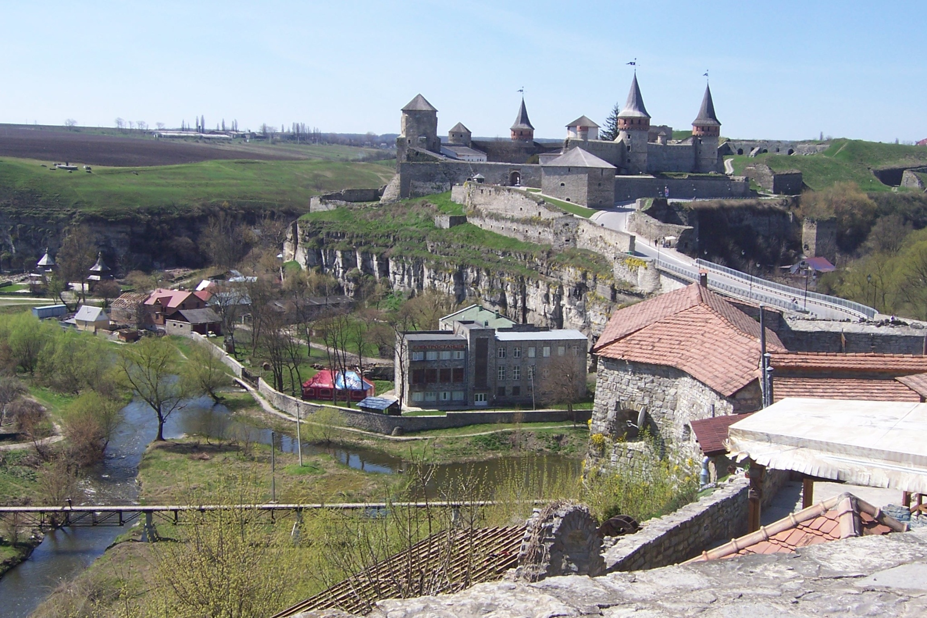
Кам’янець- Подільський

Slide 4
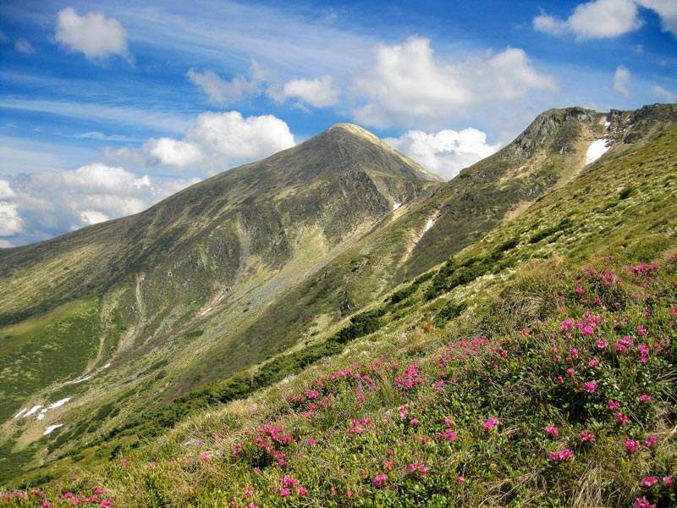
Гора Говерла, 2061м, Чорногірський хребет, на схилах цвіте рододендрон

Slide 5
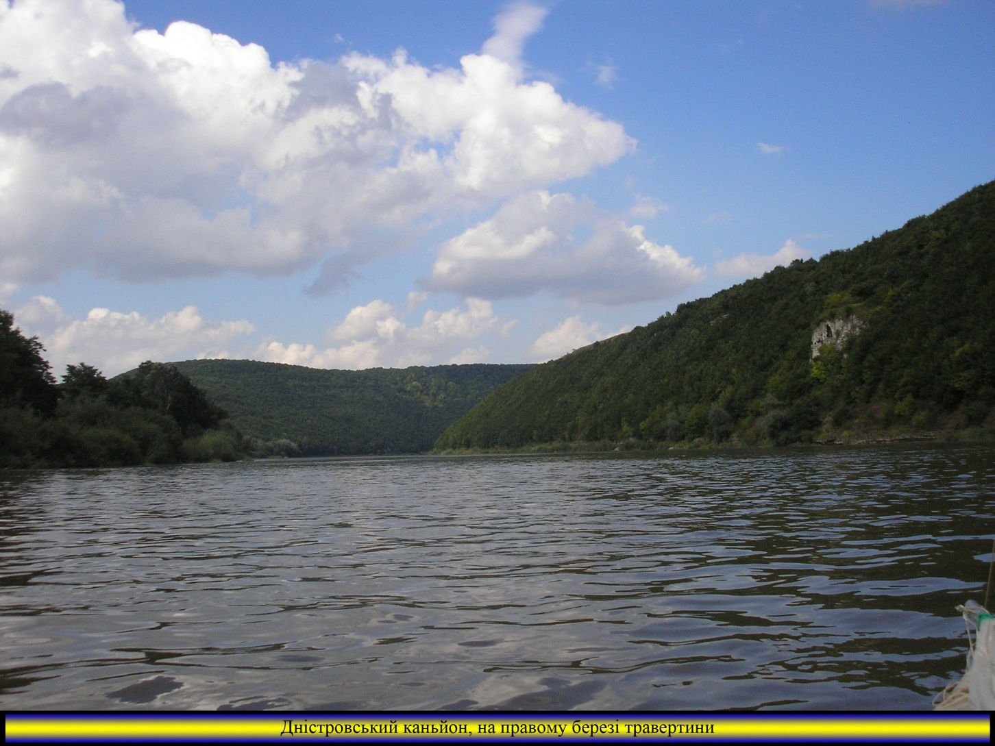
Дністровський каньйон

Slide 6
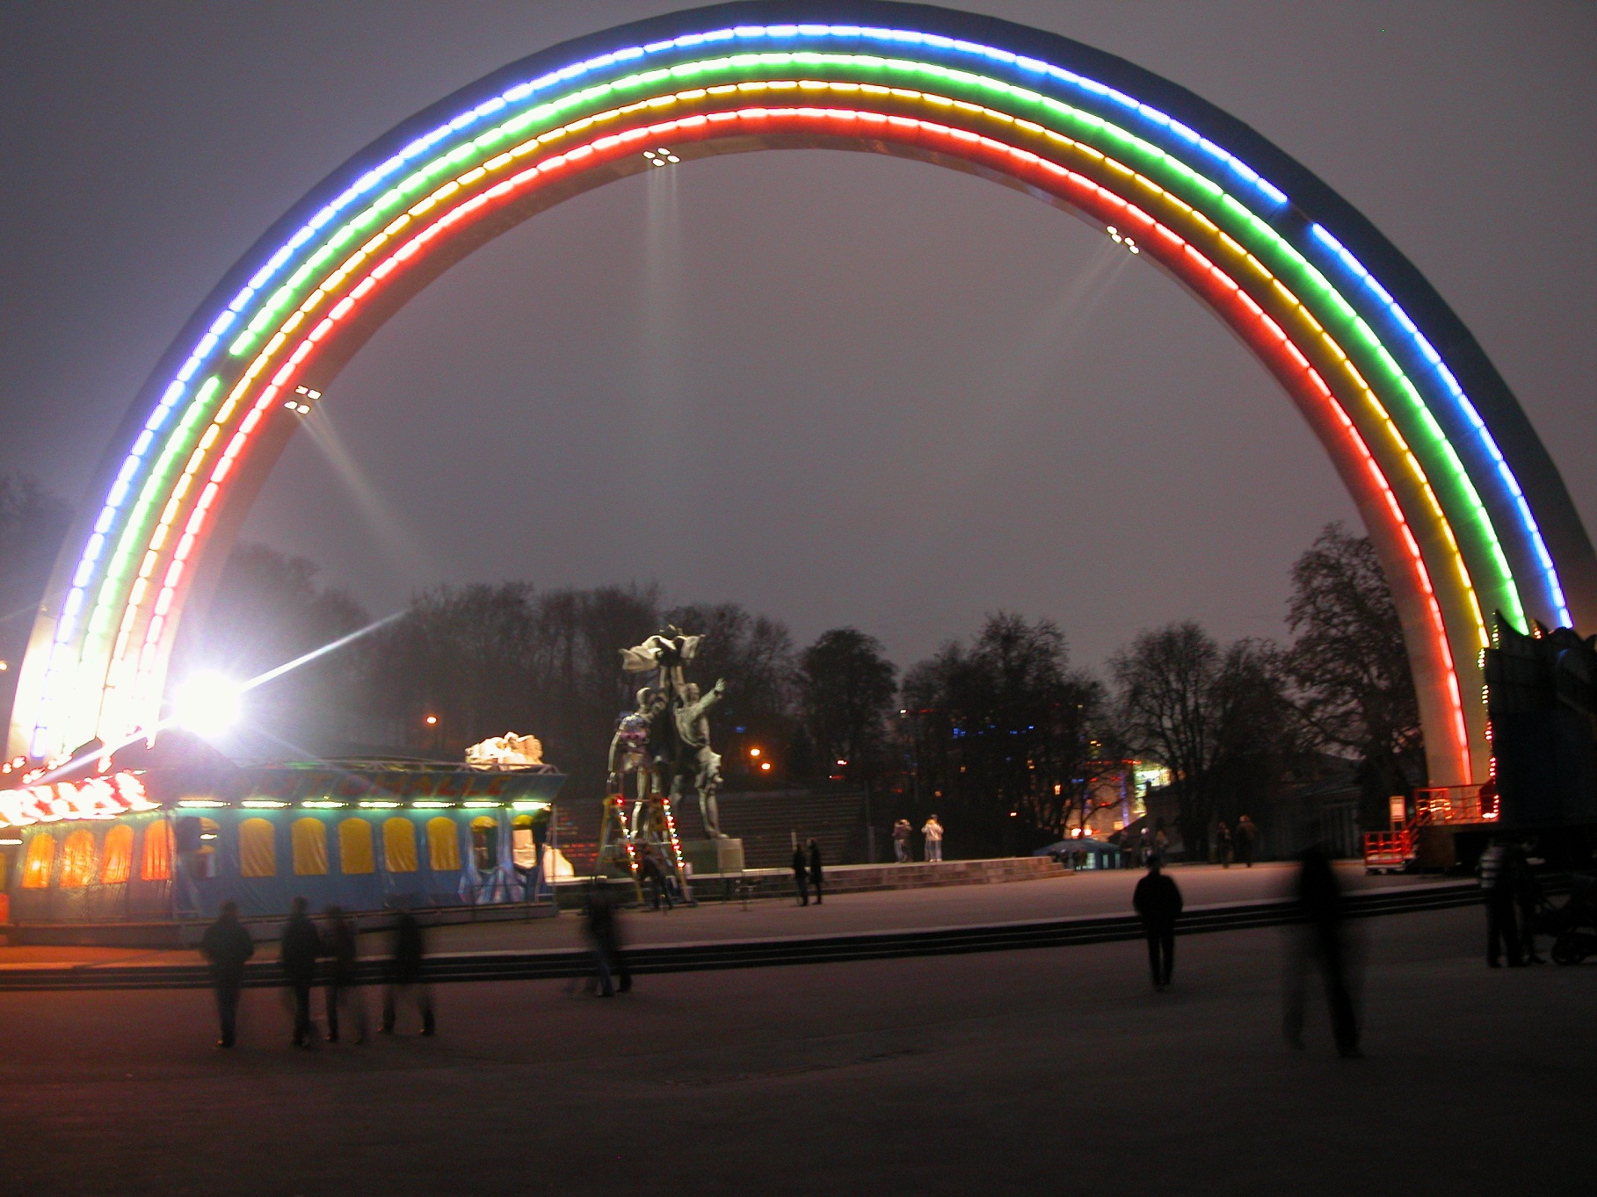
Арка « Дружби народів», м.Київ

Slide 7
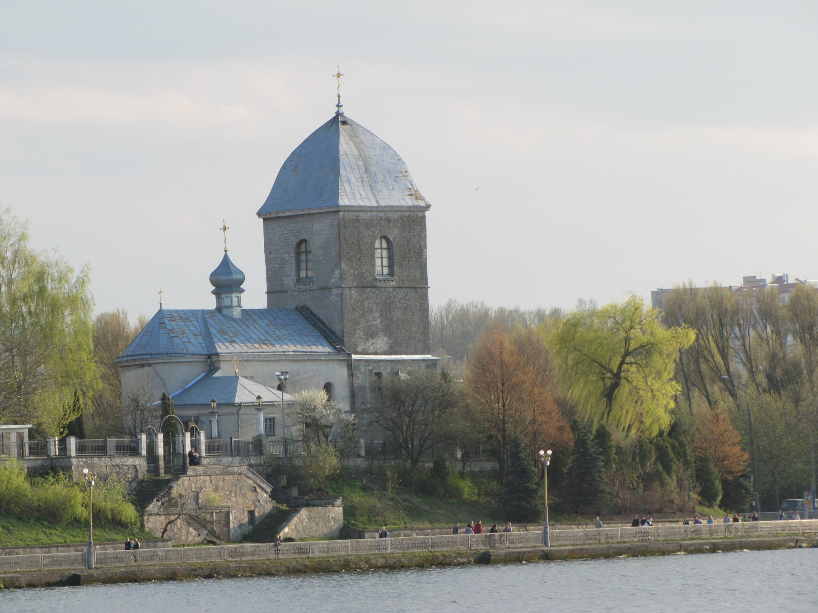
Надставна церква, м.Тернопіль

Slide 8
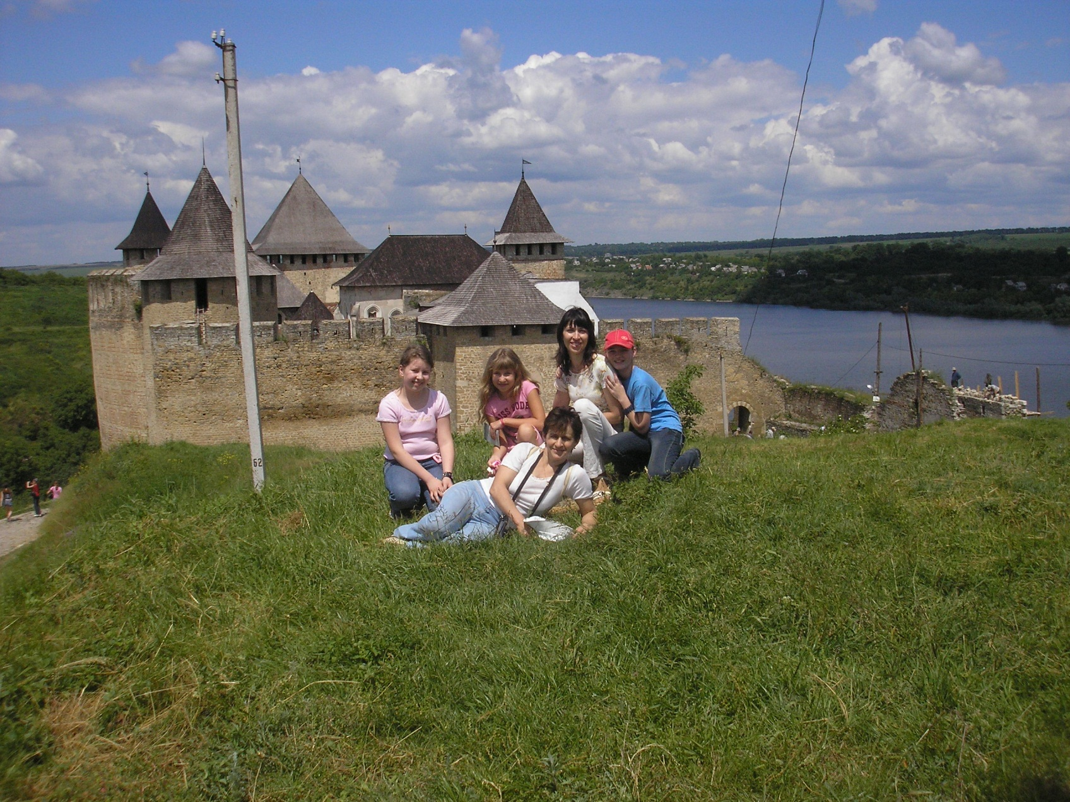
Хотинська фортеця, Чернівецька область

Slide 9
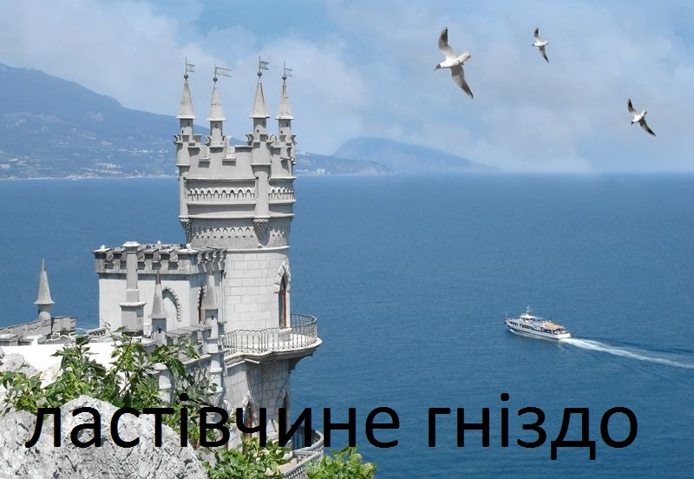
Ластівчине гніздо, АР Крим

Slide 10
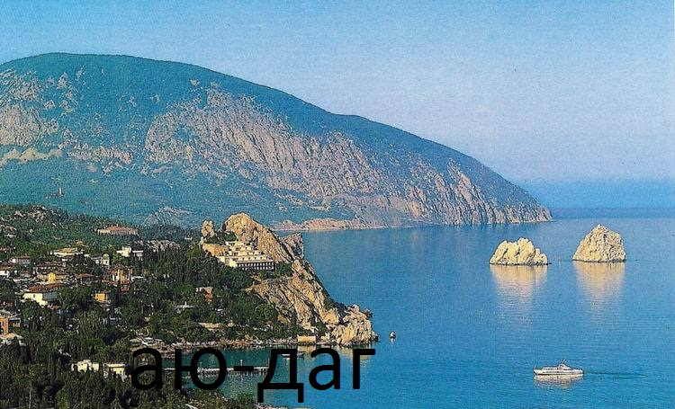
Аю-Даг, або «Ведмежа гора»

Slide 11
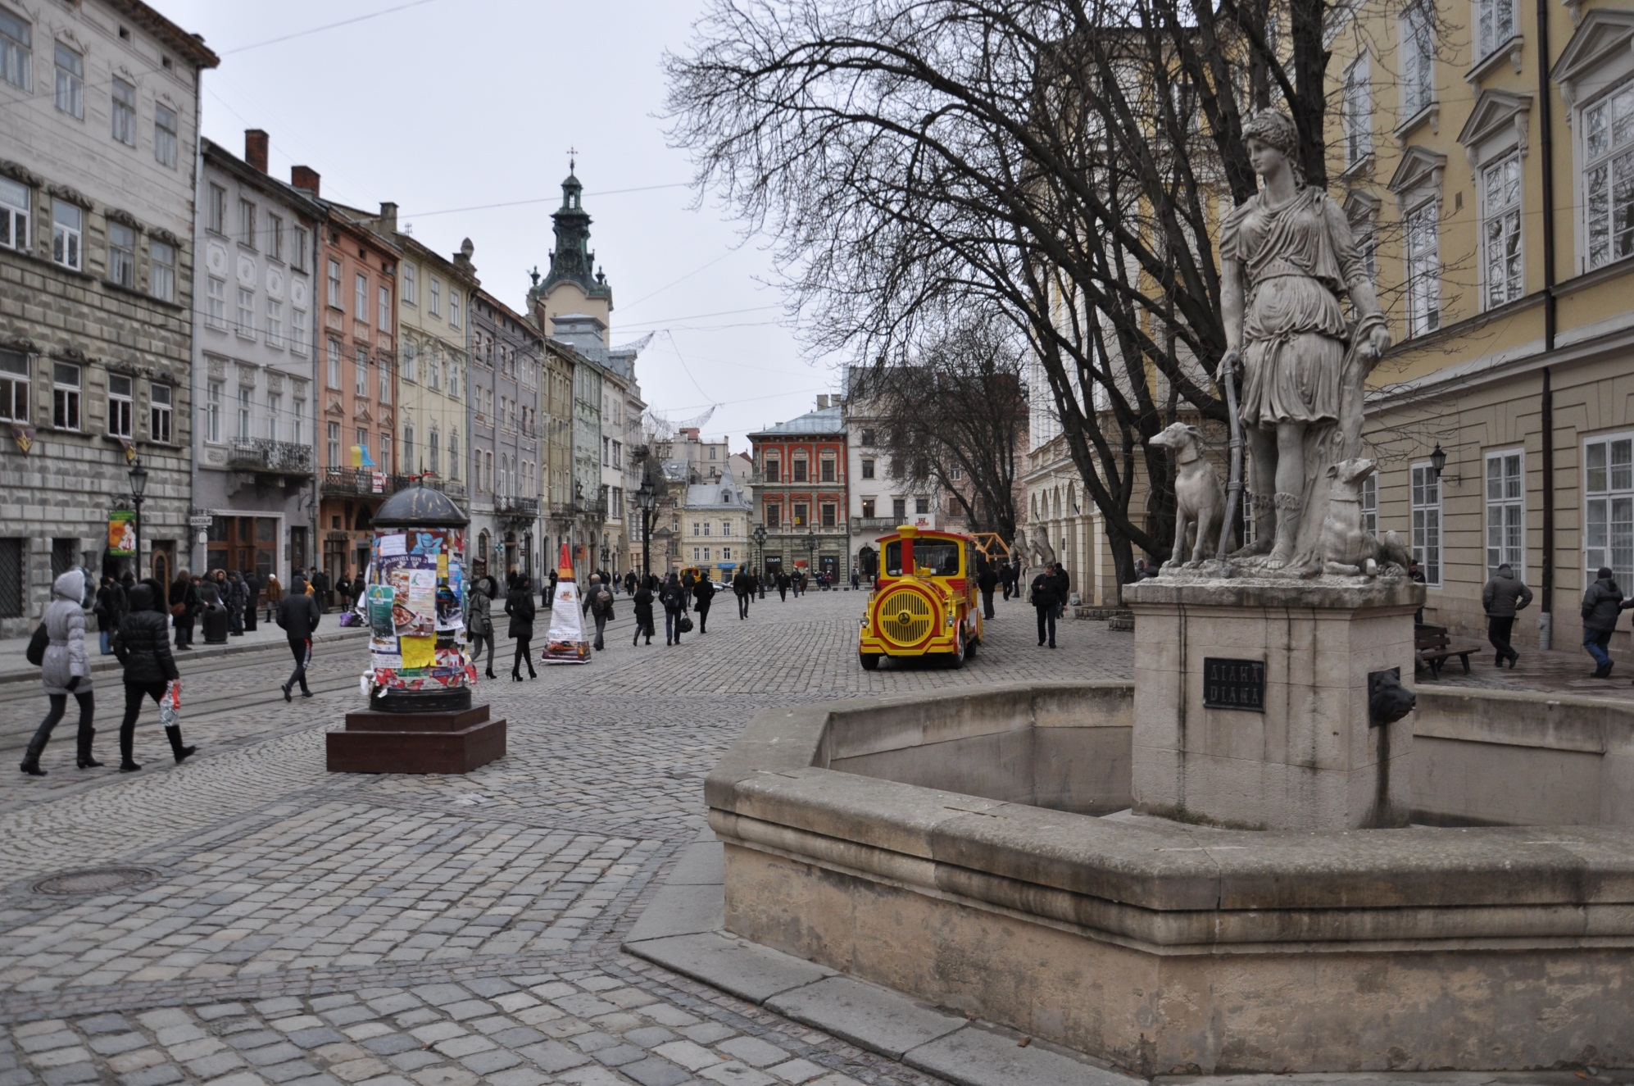
Місто Львів

Slide 12
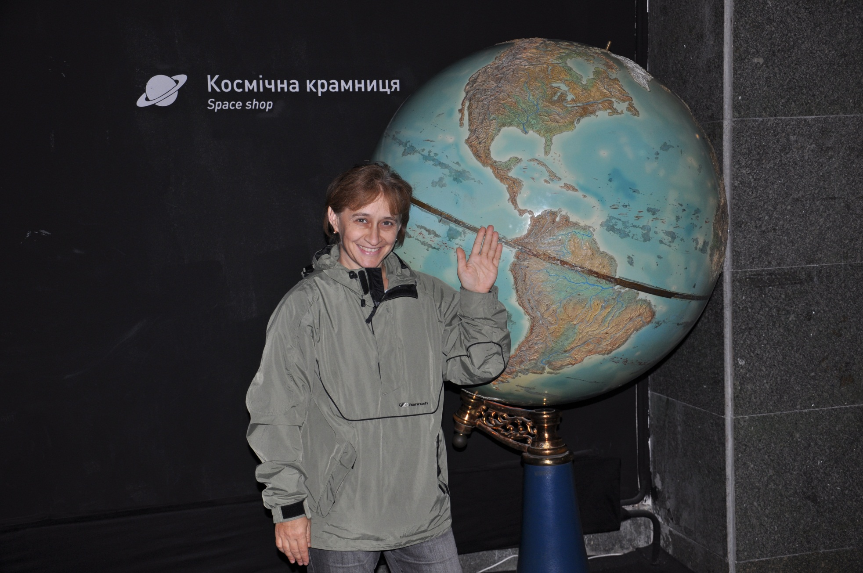
Київський планетарій

Slide 13
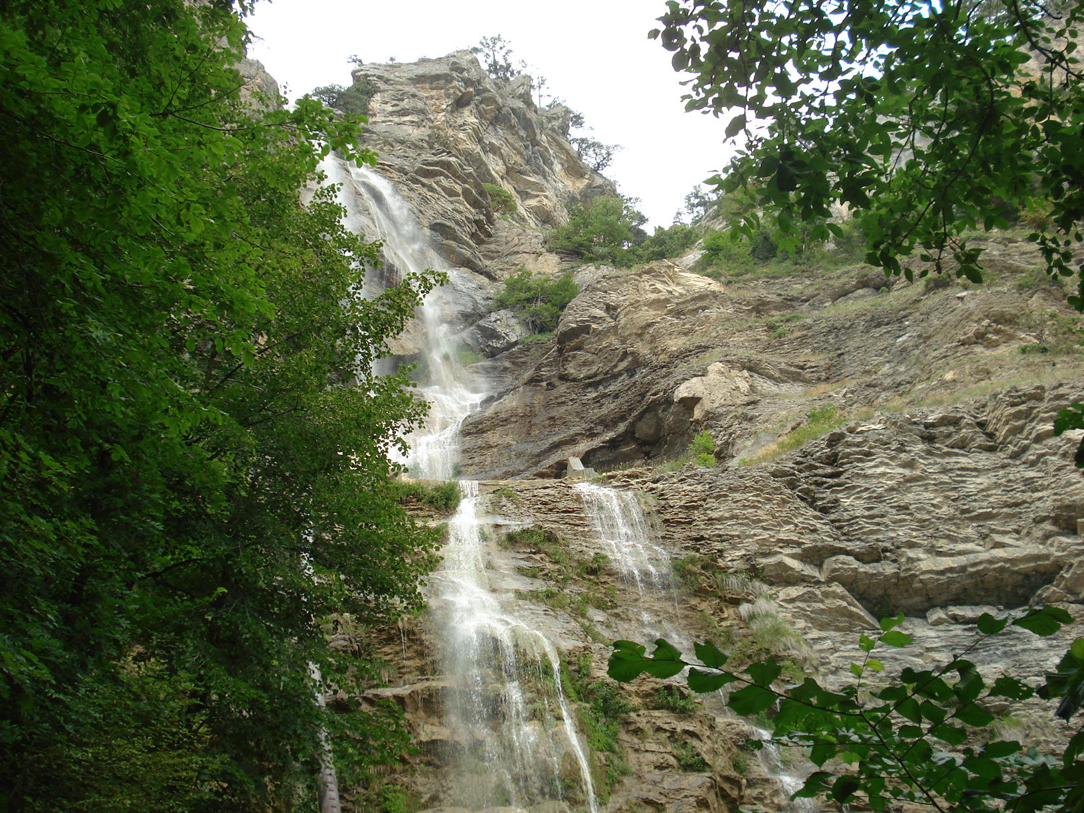
Водоспад Учансу, 98м, Кримські гори

Slide 14
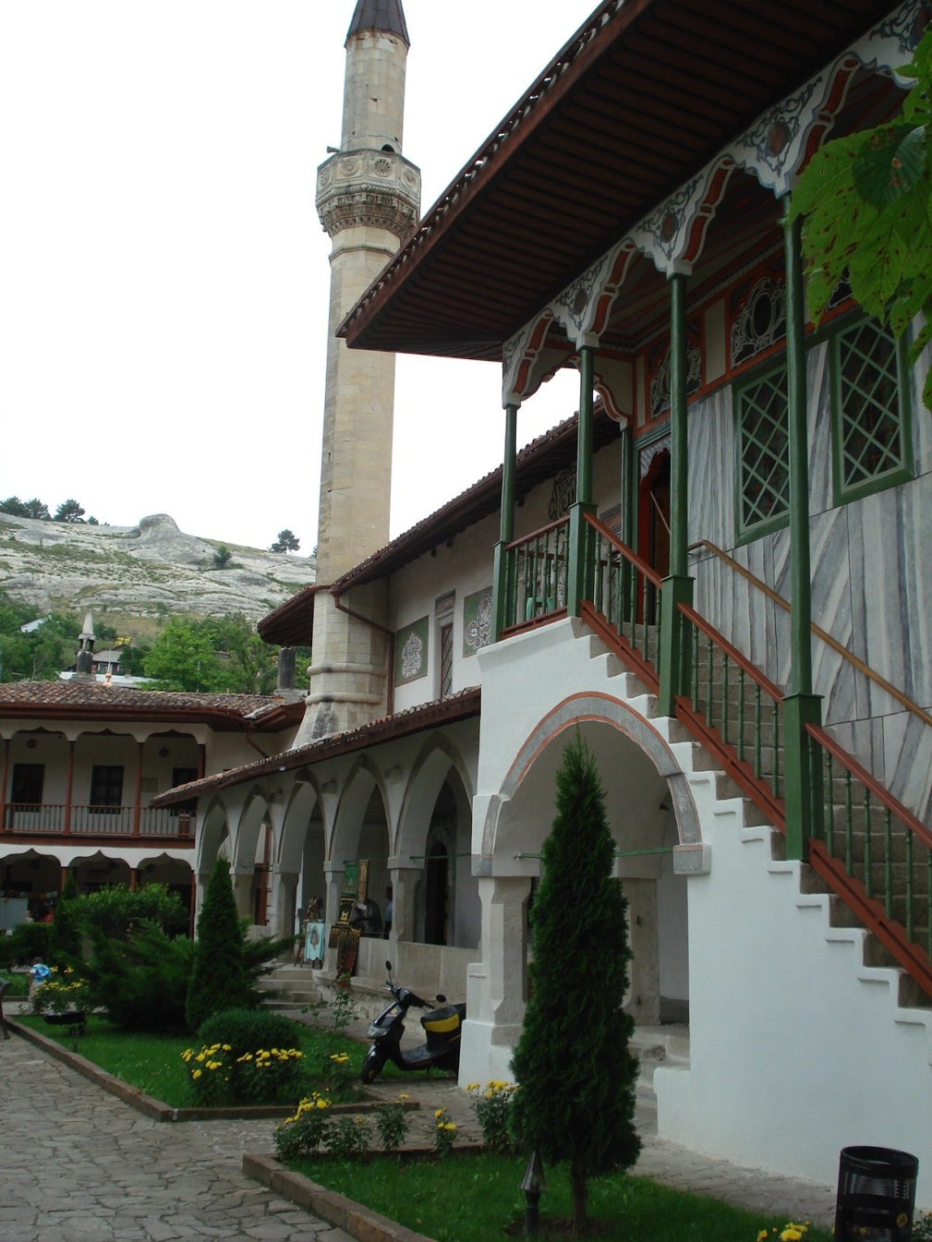
Ханський палац в Бахчисараї,
АР Крим

Slide 15
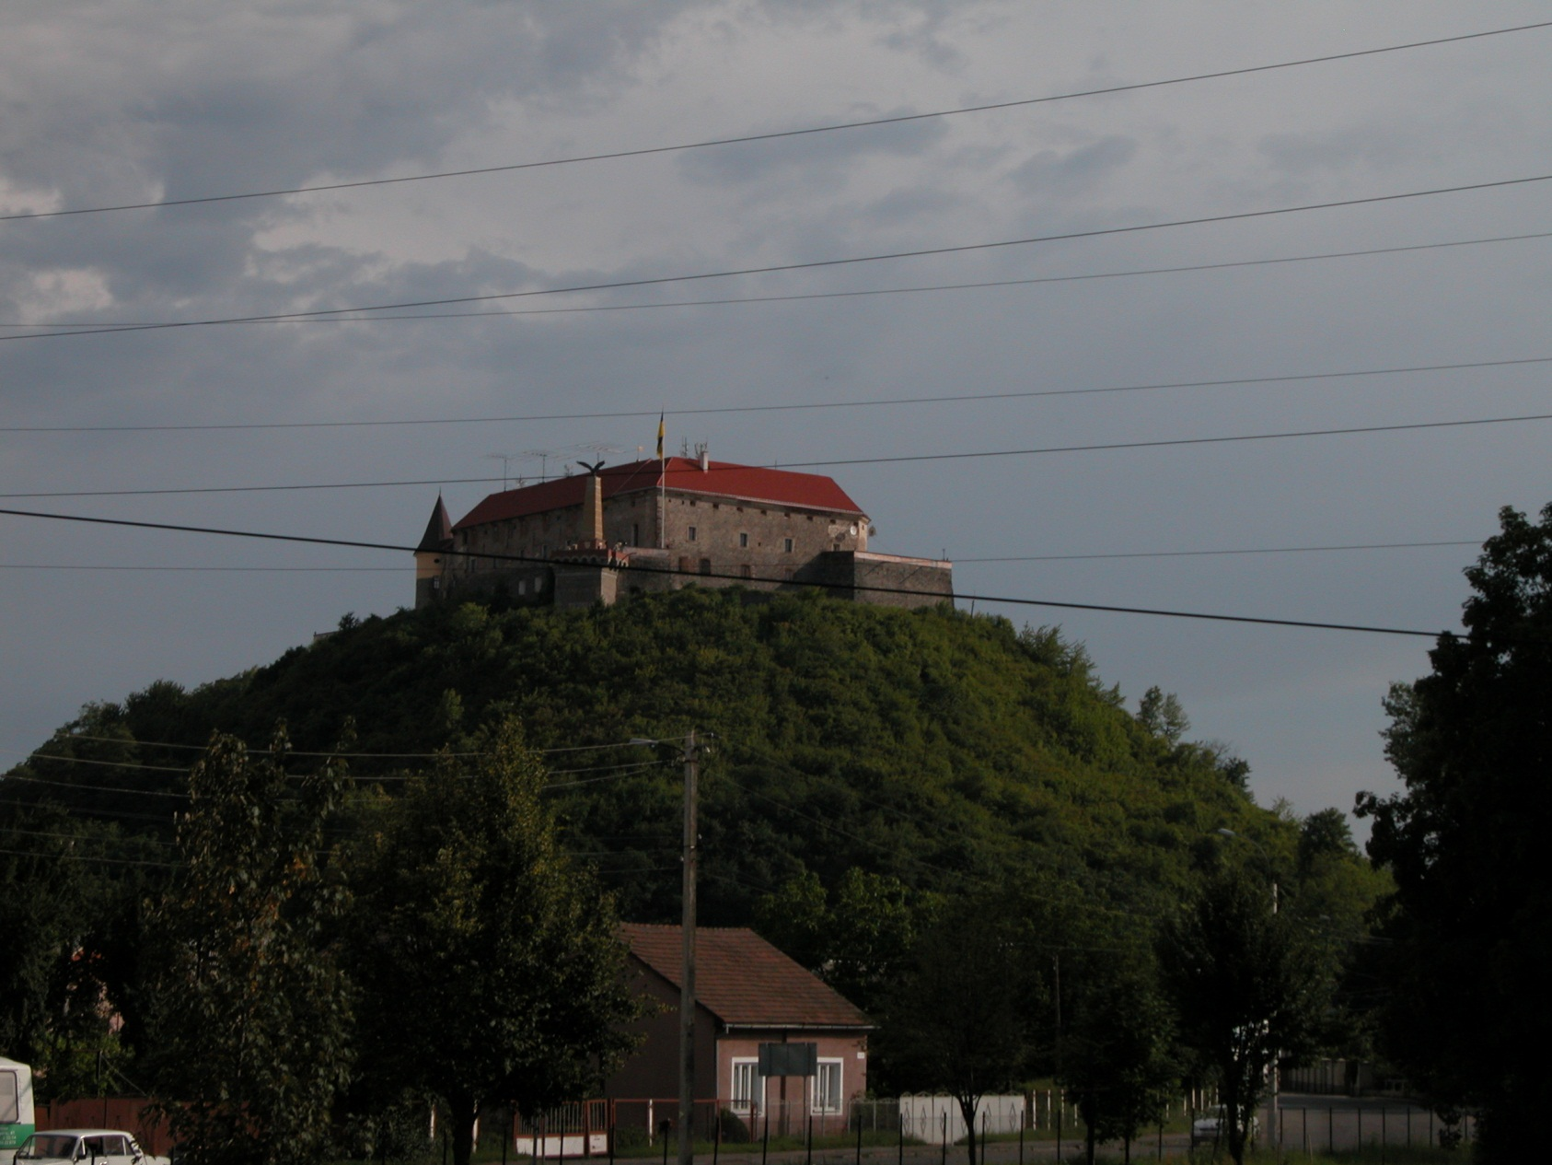
Замок Паланок, м. Мукачево

Slide 16
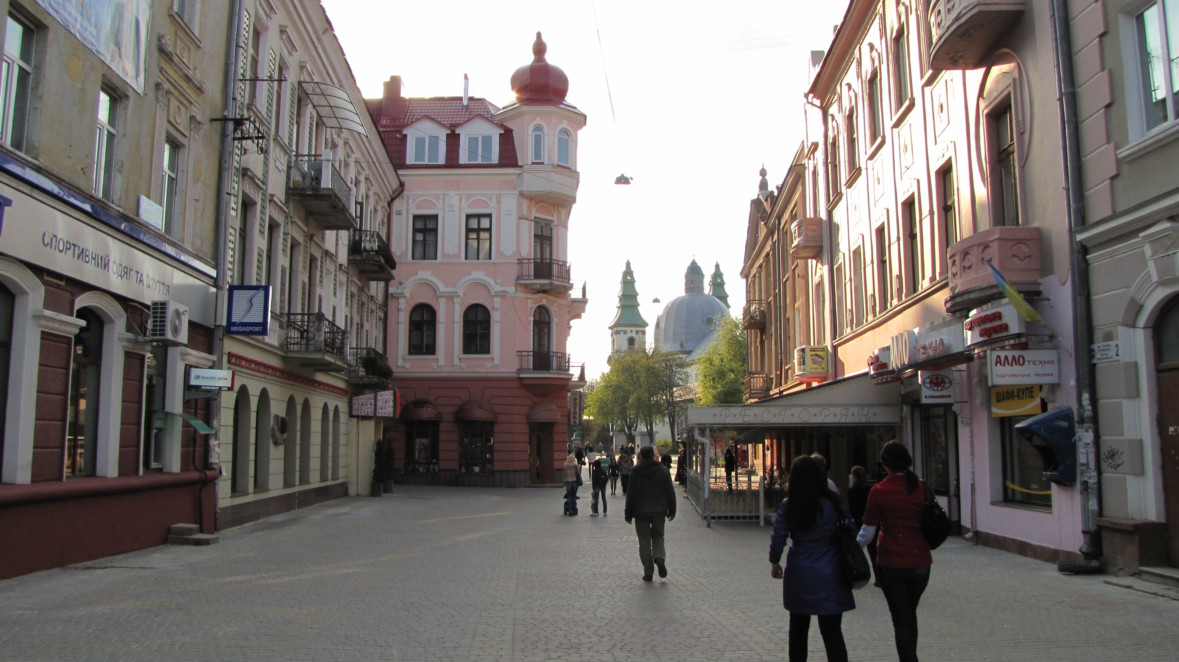
Місто Тернопіль

Slide 17
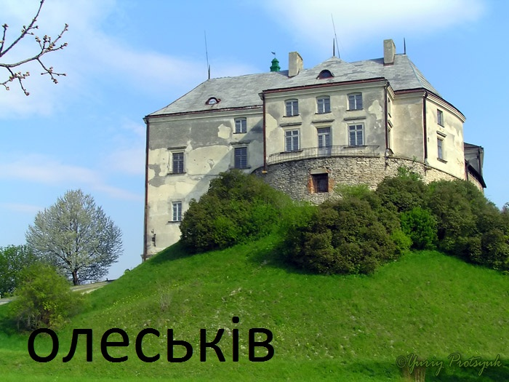
Олеський замок, Львівська область

Slide 18
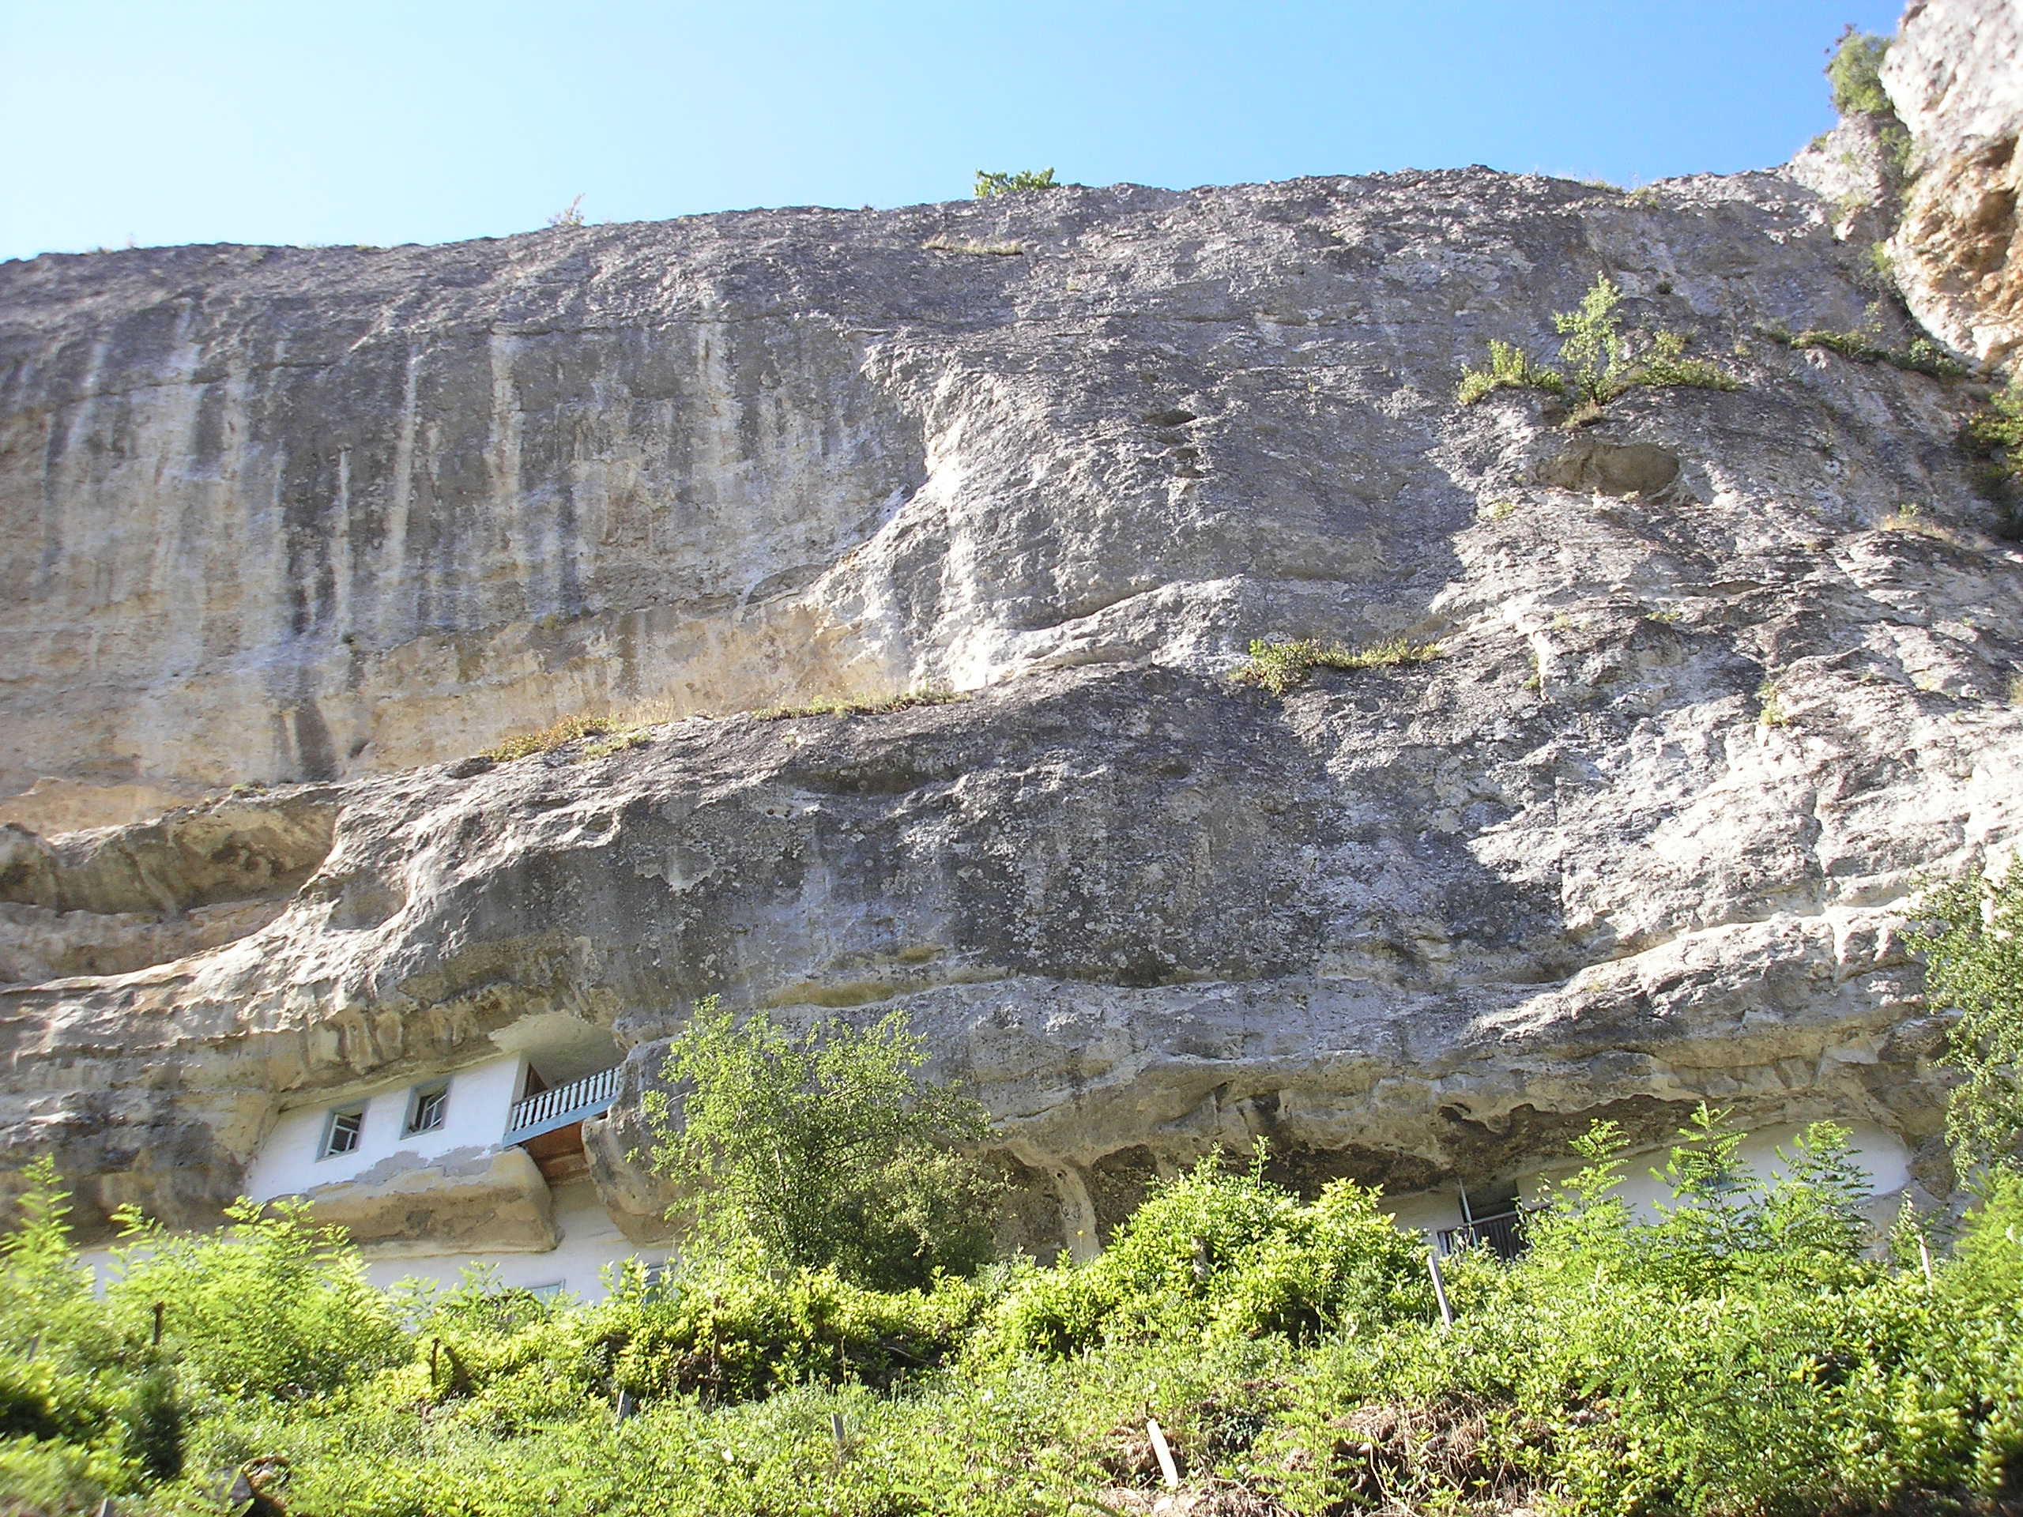
Поселення монахів у скелях Кримських гір

Slide 19
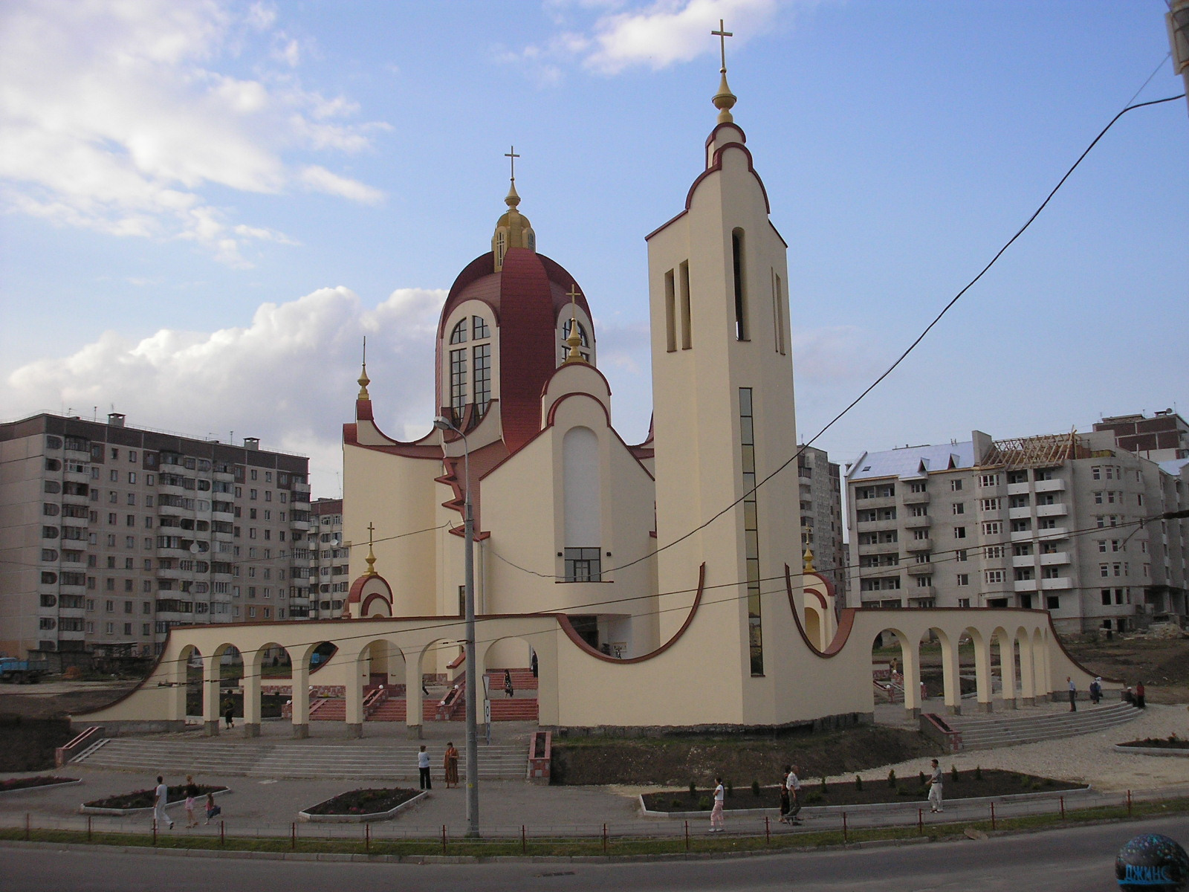
Церква Петра і Павла, місто Тернопіль

Slide 20
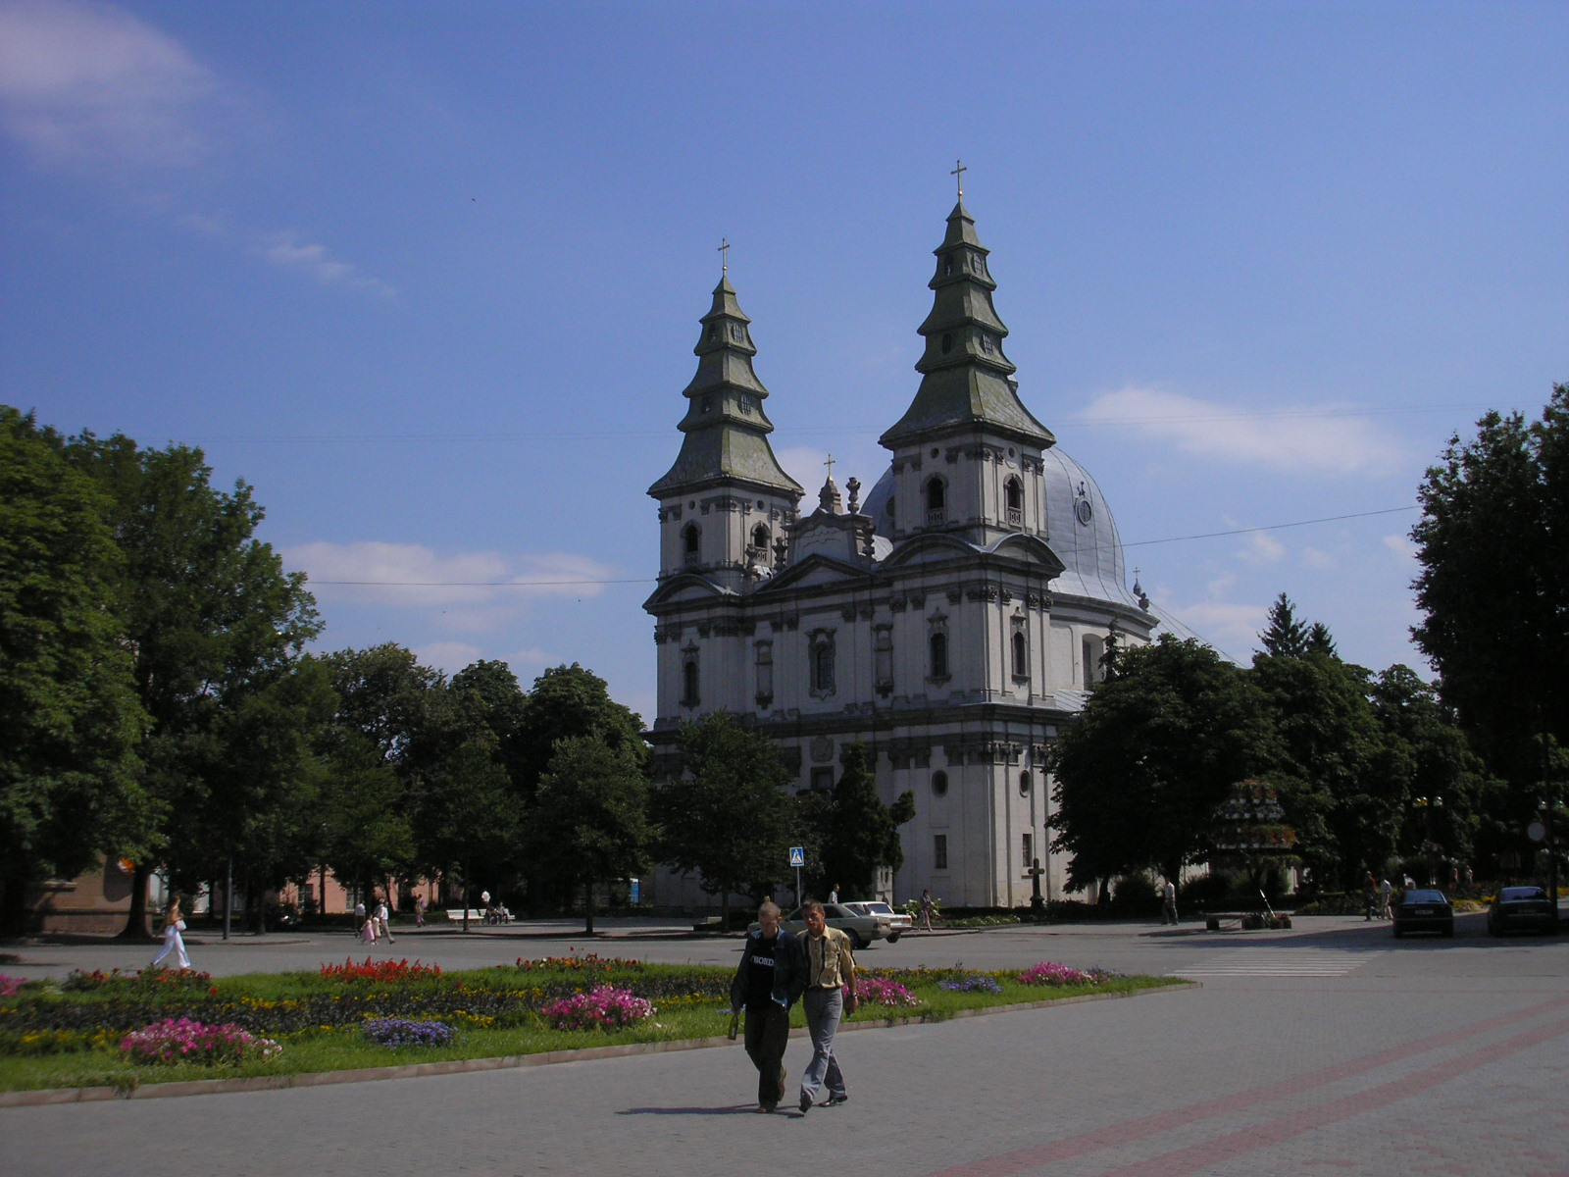
Майдан Волі, місто Тернопіль

Slide 21
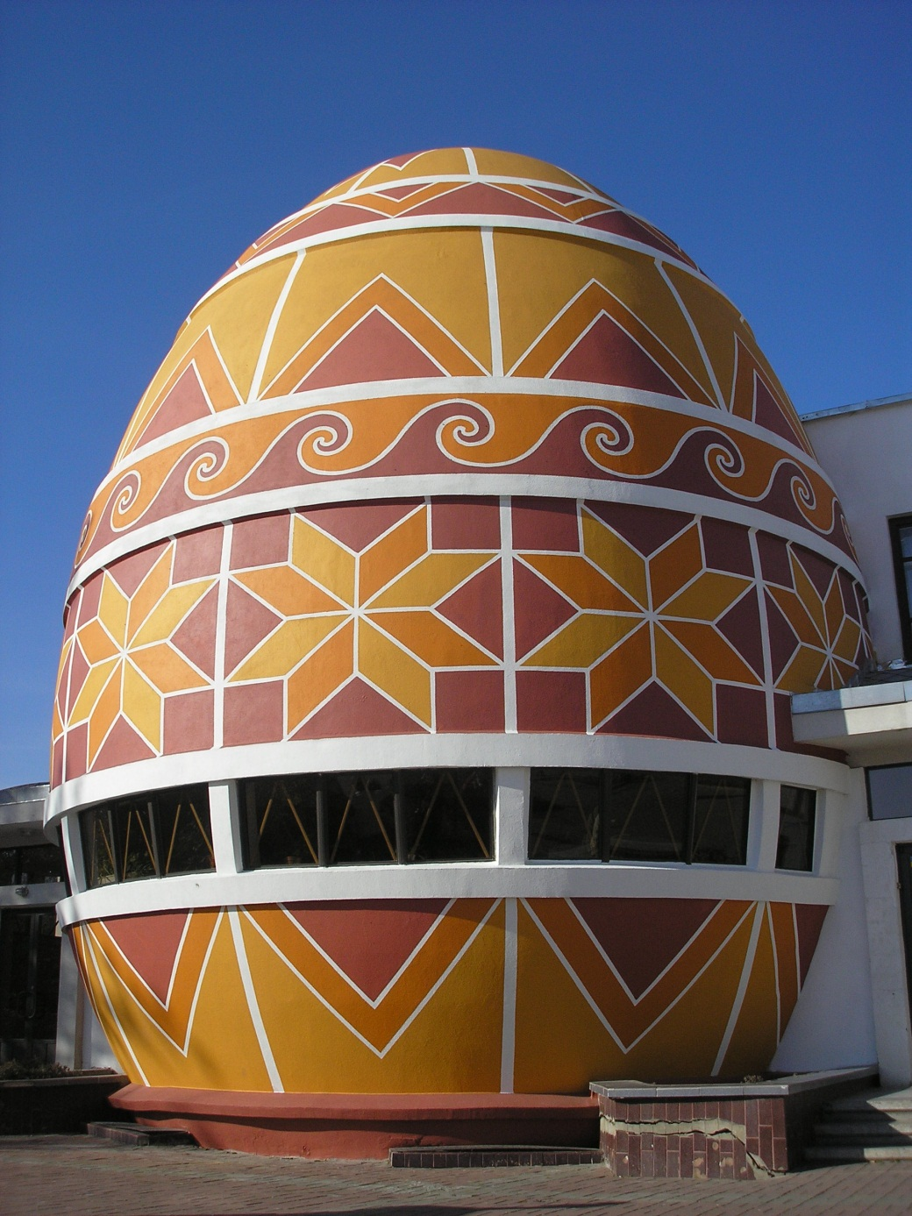
Музей Писанки, місто Коломия

Slide 22
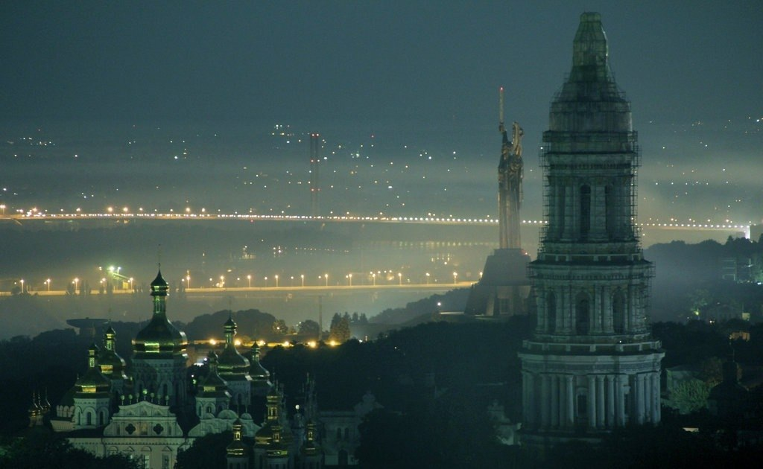
Вечірній Київ

Slide 23
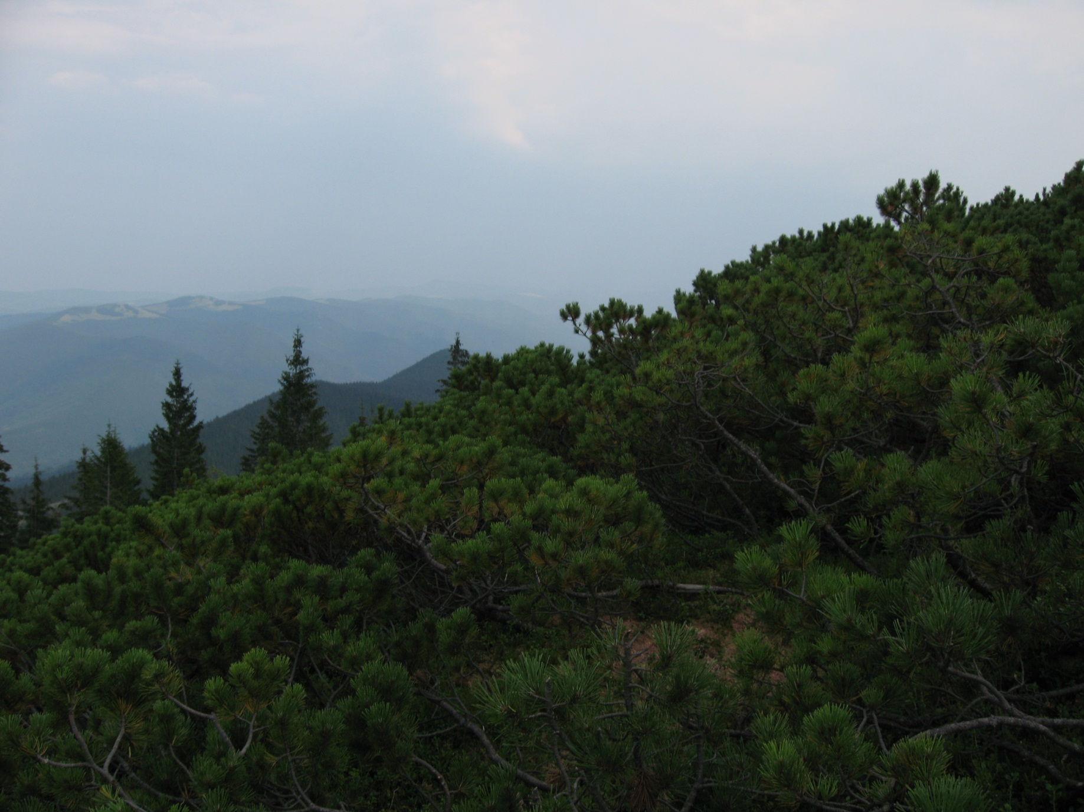
Високогірні Карпати, зарості жерепу

Slide 24
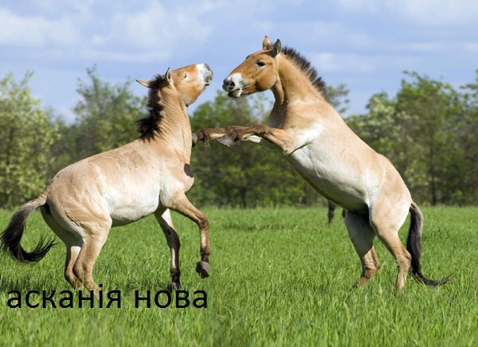
Заповідник «Асканія Нова», Херсонська область

Slide 25
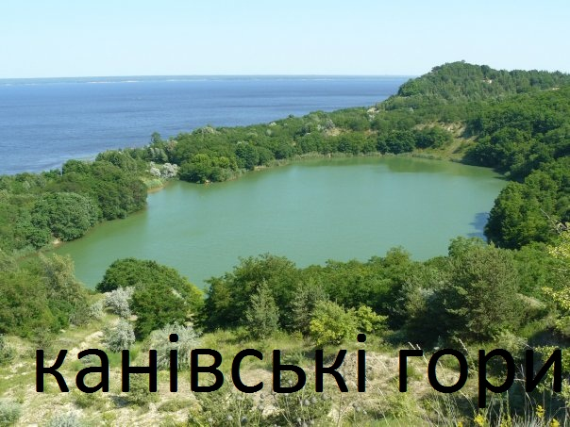
Канівські гори, Черкаська область

Slide 26
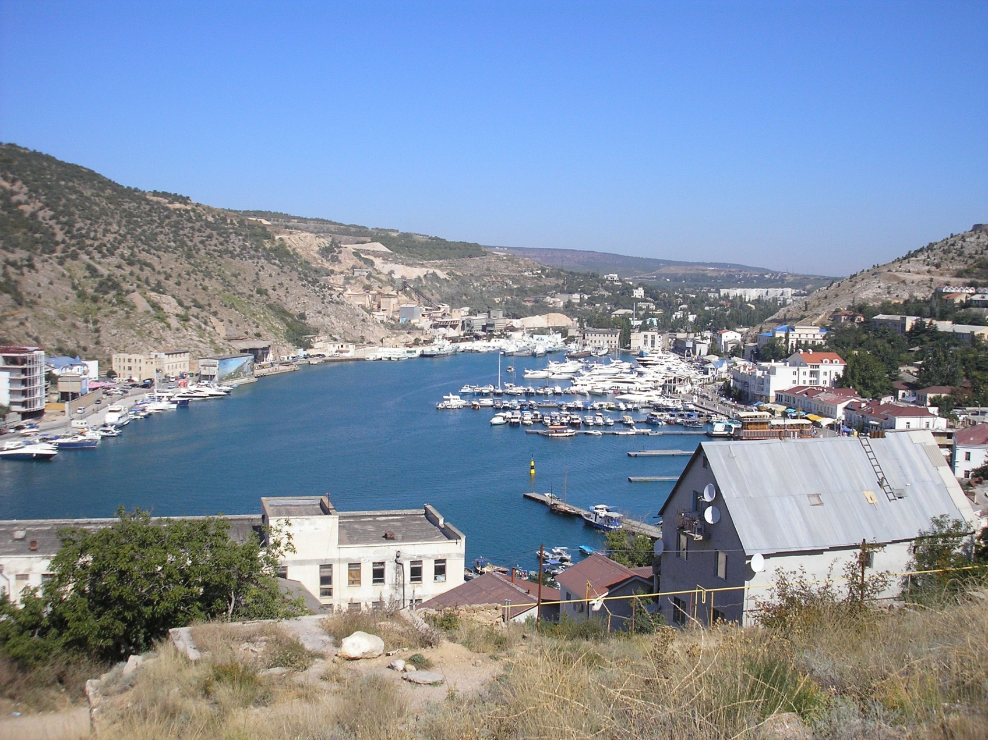
Балаклавська бухта, місто Севастополь

